Slide 1
BAB III
NEGARA, HAK & KEWAJIBAN WARGANEGARA

Slide 2
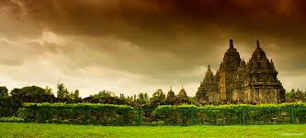
B A N G S A
Kesatuan yang terjadi karena adanya persatuan yang telah dijalani oleh rakyat.
Ikatan kebangsaan lebih bersifat subjektif dan psikologis.
Lahir dari persamaan sejarah di masa lalu, senasib sepenanggungan di masa kini dan adanya kemauan hidup bersama di masa yang akan datang.

Slide 3
MANUSIA
(SIFAT DASAR)
-KERJASAMA
KOMPETISI
KEBUTUHAN YANG
HARUS DIPENUHI
PRIMER
SEKUNDER
-TERSIER
BENTUK & MASUK
ASSOSIASI
PEMENUHAN
KEBUTUHAN
HIDUP
PERLINDUNGAN
DARI KOMPETISI
NEGARA
(STATE)
=
ASSOSIASI

Slide 4
PENGERTIAN NEGARA
A. DARI SUDUT PANDANG NEGARA
MERUPAKAN ORGANISASI KEKUASAAN :
1. LOGEMAN AND KRANENBURG
Organisasi kekuasaan yang bertujuan mengatur
masyarakat dengan menggunakan kekuasaannya.
2. ROGER H.SOLTAU
Alat atau wewenang yang mengatur atau
mengendalikan persoalan persoalan bersama atas
nama masyarakat.

Slide 5
B. DARI SUDUT PANDANG NEGARA MERUPAKAN
ORGANISASI POLITIK
1. ROBERT MAC IVER
Negara adalah asosiasi yang menyelenggarakan penertiban di dalam suatu masyarakat, dalam suatu wilayah dengan berdasarkan sistem hukum yang diselenggarakan oleh suatu pemerintah yang untuk maksud tersebut diberi kekuasaan memaksa.
2. Prof. R. DJOJOSOETONO
Negara adalah suatu organisasi manusia atau kumpulan manusia yang berada dibawah suatu pemerintahan yang sama.

Slide 6
PROSES TERJADINYA NEGARA
1. TEORI KETUHANAN
  Negara dibentuk atas kehendak Tuhan.
  Pemimpin negara ditunjuk dan bertanggung jawab pada Tuhan.
  Hak raja berasal dari Tuhan
  Aturan perundang-undangan berdasarkan pada kitab suci.
2. TEORI KEKUATAN
Negara terbentuk dari penaklukan yang kuat terhadap yang lemah, hak rakyat diserahkan secara terpaksa.

Slide 7
TEORI KONTRAK SOSIAL
Teori terjadinya suatu negara berdasarkan suatu perjanjian oleh dua pihak untuk membentuk suatu negara, dimana pihak satu menjadi rakyat dan pihak lainnya sebagai pemerintah.

Slide 8
TIGA PAHAM TEORI KONTRAK SOSIAL
 | KONDISI AWAL MASYARAKAT | LANDASAN BERFIKIR | SIFAT PERJANJIAN | NEGARA BENTUKAN
THOMAS HOBBES | KACAU | AKHIRI KONFLIK | PENYERAHAN HAK SUKARELA | KERAJAAN
JOHN LOCKE | TERTIB | ANTISIPASI KONFLIK | - PENYERAHAN SUKARELA - PERMUFAKATAN BERDASAR SUARA TERBANYAK - PENGAKUAN HAK KODRATI LIFE, LIBERTY ETATE | NEGARA KONSTITUSIONAL
ROUSSEAU | TERTIB | ANTISIPASI KONFLIK | SAMA DENGAN JOHN LOCKE + CARA-CARA BAGAIMANA PEMERINTAHAN DIBENTUK (FROM, FOR, BY THE PEOPLE) | NEGARA DEMOKRASI

Slide 9
SIFAT-SIFAT NEGARA
SIFAT MEMAKSA
SIFAT MONOPOLI
SIFAT MENCAKUP SEMUA

Slide 10
UNSUR-UNSUR NEGARA
1. UNSUR KONSTITUTIF (MUTLAK HARUS ADA)
    RAKYAT (POPULATION)
    WILAYAH (TERRITORY)
    PEMERINTAHAN (GOVERNMENT)
    KEDAULATAN (SOVERNITY)
    2. UNSUR DEKLARATIF (PENDUKUNG)
    KONSTITUSI
    PENGAKUAN NEGARA LAIN

Slide 11
TUJUAN NEGARA
Memungkinkan rakyatnya berkembang serta menyelenggarakan daya ciptanya sebebas mungkin (Roger H.Soltau).
Menciptakan keadaan dimana rakyatnya dapat mencapai terkabulnya keinginan-keinginan secara maksimal (Harold. J.Laski).

Slide 12
FUNGSI NEGARA
Melakukan penertiban (Law and Order)
Mengusahakan kesejahteraan dan keamanan
Pertahanan
Penegakkan keadilan

Slide 13

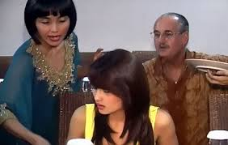

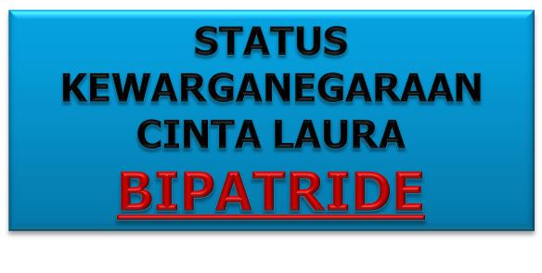

PILIH INDONESIA…
KASIHAN PAPI
PILIH JERMAN…. KASIHAN MAMI

Slide 14
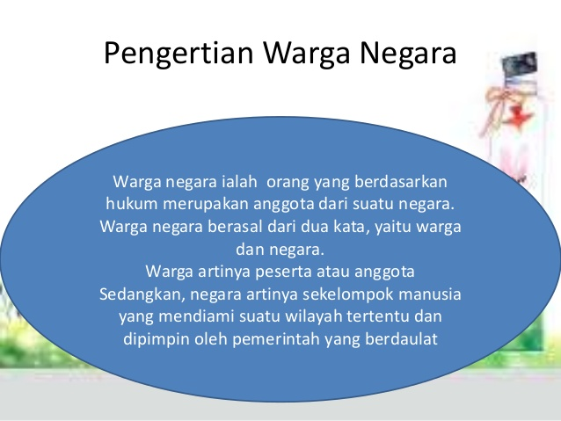


Slide 15
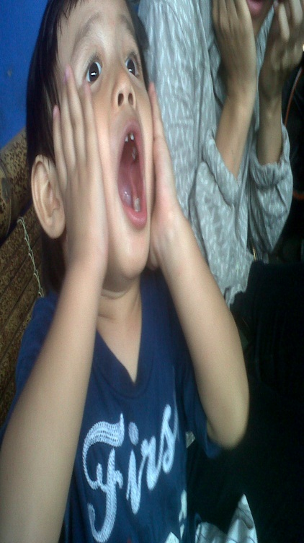
WNI
ITU APA TO ?
Ps. 26 UUD 1945
Orang-orang bangsa Indonesia asli dan orang-orang bangsa lain
yang disahkan dengan UU sebagai warga negara
Ps. 4 UU No.12 tahun 2OO6
Setiap orang yang berdasarkan peraturan perundang-undangan
dan atau berdasarkan perjanjian pemerintah RI dengan negara lain
sebelum UU ini berlaku sudah menjadi WNI

Slide 16
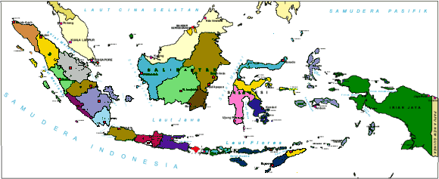

NEGARA KESATUAN REPUBLIK
INDONESIA
WARGANEGARA INDONESIA

Slide 17

SISTEM KEWARGANEGARAAN
Sistem kewarganegaraan merupakan ketentuan/pedoman
yang digunakan dalam
menentukan kewarganegaraan seseorang.
Pada dasarnya terdapat tiga sistem
yang secara umum dipergunakan
untuk menentukan kriteria siapa
yang menjadi warga negara suatu negara,
yaitu kriteria yang didasarkan atas kelahiran,
perkawinan dan naturalisasi.

Slide 18













Slide 19

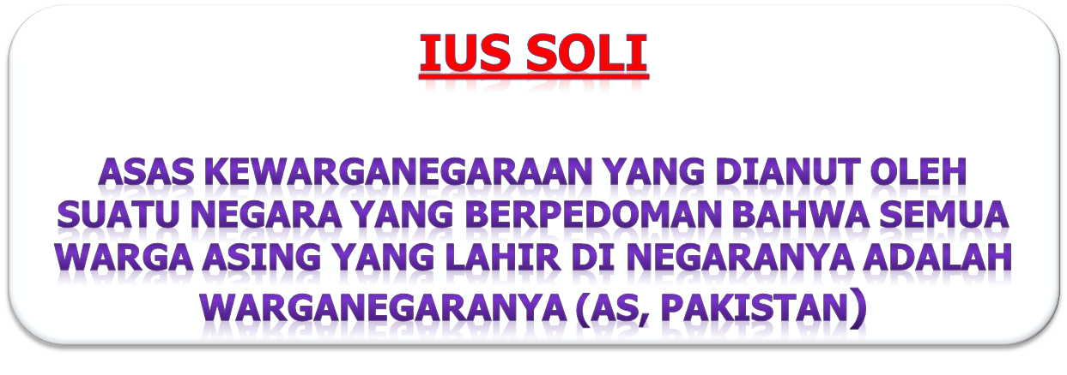
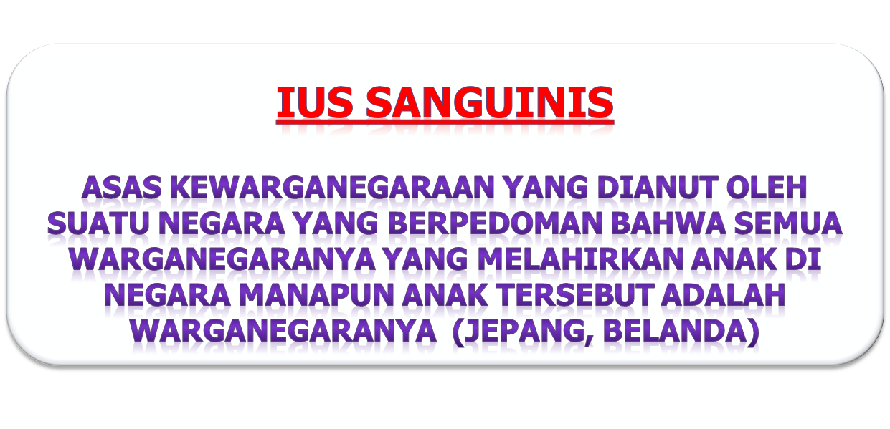

Slide 20


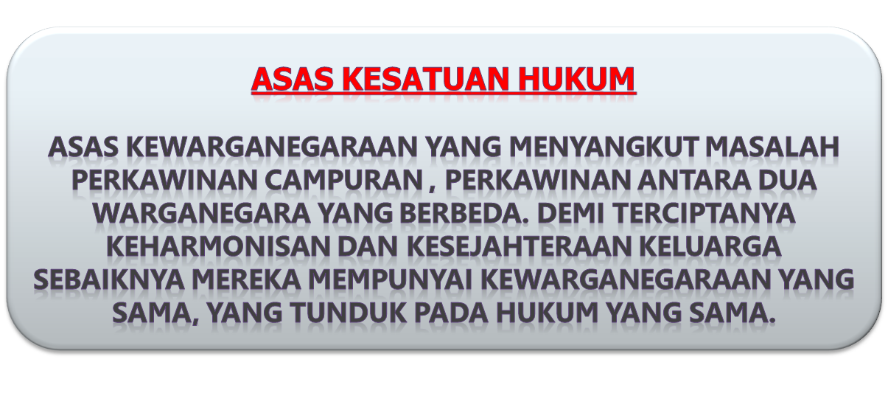
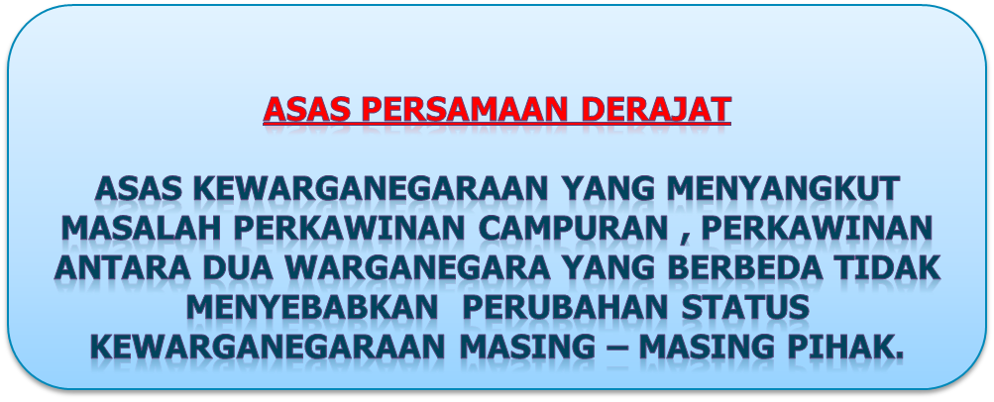

Slide 21


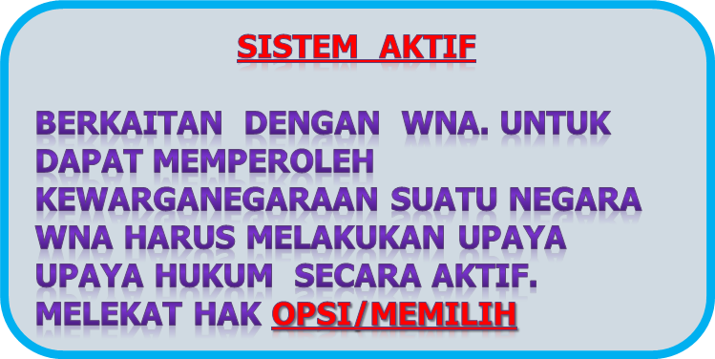
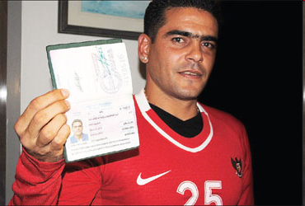
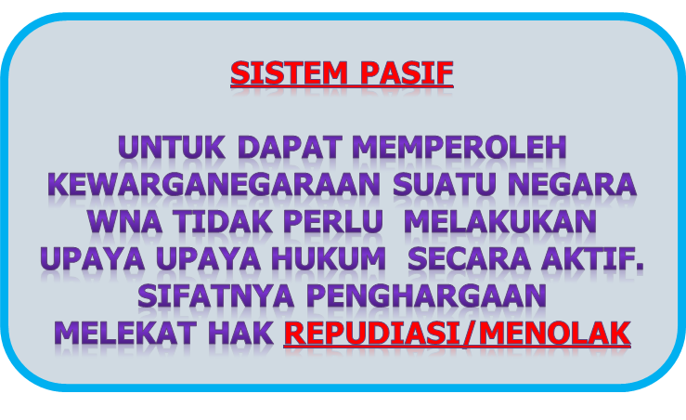
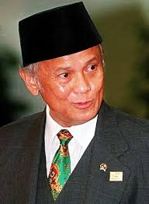

Slide 22
PROBLEM STATUS KEWARGANEGARAAN
APATRIDE (stateless)
seseorang tanpa kewarganegaraan
BIPATRIDE ( double citizenship)
seseorang memiliki kewarganegaraan ganda
ASAS SIMULTAN
Adalah asas yang dianut oleh negara yang
Menggunakan asas kewarganegaraan ius soli
Dan ius sanguinis secara bersamaan apabila menghadapi kasus
WNA lahir dengan ststus apatride atau bipatride

Slide 23


ASAS KEWARGANEGARAN REPUBLIK INDONESIA
Berdasarkan
UU RI NO. 12 TAHUN 2006
ASAS IUS SANGUINIS
(Law of the blood)
ASAS KEWARGANEGARAAN TUNGGAL
ASAS IUS SOLI
(Law of the soil)
TERBATAS UNTUK ANAK – ANAK s.d USIA 18 TAHUN/BELUM KAWIN
ASAS KEWARGANEGARAAN GANDA TERBATAS
UNTUK ANAK – ANAK s.d USIA 18 TAHUN/BELUM KAWIN

Slide 24

UNDANG – UNDANG RI
NOMOR 12 TAHUN 2006
TENTANG
KEWARGANEGARAN INDONESIA
MENGGANTIKAN
UNDANG-UNDANG RI
NOMOR 62 TH 1958
TENTANG
KEWARGANEGARAN INDONESIA

Slide 25

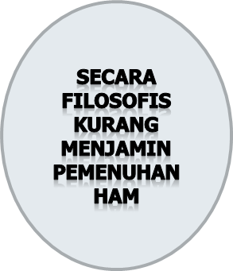
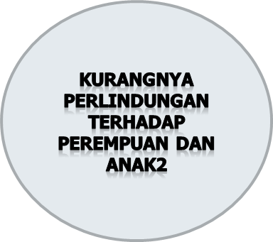
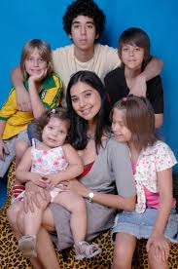
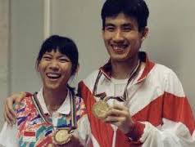

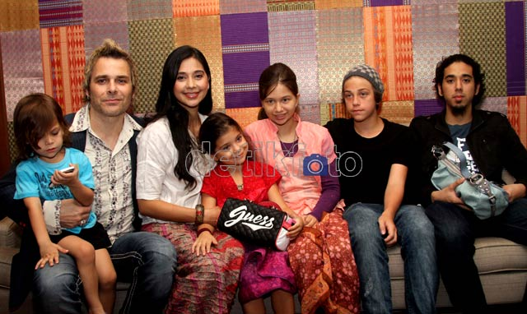
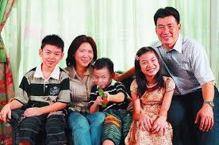
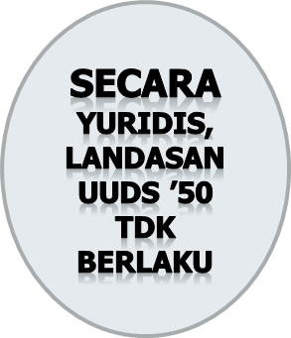
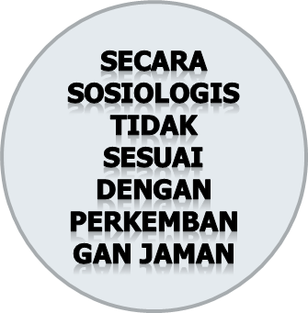
KELEMAHAN UU RI NO.62 TAHUN 1958

Slide 26
SEJARAH PERATURAN PERUNDANG UNDANGAN TENTANG KEWARGANEGARAAN DI INDONESIA
UU RI No. 3 Tahun 1946 Tentang Kewarganegaraan Indonesia
Persetujuan Kewarganegaraan dalam Konferensi Meja Bundar tentang Warganegara Indonesia menurut hasil perundingan antara RI dengan Belanda
UU No.2 Tahun 1958 tentang Penyelesaian Dwi Kewarganegaraan antara Indonesia dan RRC
UU No. 62 Tahun 1958 tentang Kewarganegaraan Indonesia sebagai penyempurnaan UU No. 3 Tahun 1946 dan Penyelesaian Dwi Kewarganegaraan antara Indonesia dan RRC
UU No. 4 Tahun 1969 tentang Pencabutan UU No. 2 Tahun 1958 dan dinyatakan tidak berlaku lagi
UU No. 3 Tahun 1976 tentang Perubahan Pasal 18 UU No. 62 Tahun 1958
UU No. 12 Tahun 2006 tentang Kewarganegaraan Indonesia mengganti Undang-undang No. 62 Tahun 1958.

Slide 27

WARGA NEGARA REPUBLIK INDONESIA
Berdasarkan
UU RI NO. 12 TAHUN 2006
SEBELUM UU INI BERLAKU SUDAH JADI WNI
ANAK YANG LAHIR DARI PERKAWINAN SYAH
AYAH WNI DAN IBU WNI
ANAK YANG LAHIR DARI PERKAWINAN SYAH
AYAH WNA DAN IBU WNI
ANAK YANG LAHIR DARI PERKAWINAN SYAH
AYAH WNI DAN IBU WNA
ANAK YANG LAHIR DARI PERKAWINAN SYAH
IBU WNI DAN AYAHNYA TIDAK MEMILIKI
KEWARGANEGARAAN/NEGARA ASAL AYAHNYA
TIDAK MEMBERIKAN KEWARGANEGARAAN

Slide 28


ANAK YANG LAHIR DARI PERKAWINAN SYAH
AYAH WNI TAPI MENINGGAL DUNIA 300 HARI
ANAK YANG LAHIR DILUAR PERKAWINAN
SYAH IBU WNI
ANAK YANG LAHIR DI WILAYAH NKRI, ORTU
TIDAK JELAS STATUS KEWARGANEGARAANNYA,
TIDAK DIKETAHUI KEBERADAANNYA
ANAK YANG LAHIR DI WILAYAH NKRI, ORTU
TIDAK JELAS STATUS KEWARGANEGARAANNYA,
TIDAK DIKETAHUI KEBERADAANNYA
ANAK YANG LAHIR DI LUAR WILAYAH NKRI,
AYAH DAN IBUNYA WNI, NEGARA TEMPAT LAHIR
ANAK TSB MEMBERI KN KEPADA ANAK TSB
AYAH IBU WNA, TELAH DIKABULKAN
NATURALISASINYA, MENINGGAL DUNIA SEBELUM
MENGUCAPKAN SUMPAH JANJI

Slide 29


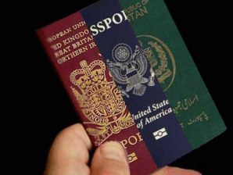

WARGA NEGARA INDONESIA
(WNI)
NATURALISASI
USIA 18 TAHUN/SUDAH KAWIN
DAPAT BERBAHASA INDONESIA, MENGAKUI
PANCASILA DAN UUD 1945
TELAH BERTEMPAT TINGGAL DI INDONESIA
SEKURANG– KURANG KURANGNYA 5 TAHUN BERTURUT–TURUT ATAU 10 TAHUN TIDAK
BERTURUT-TURUT
SEHAT JASMANI DAN ROHANI
JIKA MEMPEROLEH KEWARGANEGARAAN RI TIDAK
MENJADI BIPATRIDE
TIDAK PERNAH DIJATUHI HUKUMAN PIDANA › 1 TH
MEMBAYAR UANG PEWARGANEGARAAN KE KAS NEGARA
MEMPUNYAI PEKERJAAN DAN ATAU PENGHASILAN
TETAP

Slide 30


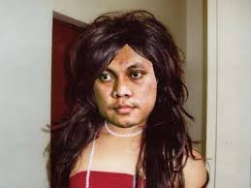
WNI

Slide 31


KEHILANGAN KEWARGANEGARAAN RI
UU RI NO. 12 TAHUN 2006
MEMPEROLEH KN
NEGARA LAIN
DISETUJUINYA NATURALISASINYA OLEH PRESIDEN
TIDAK MENOLAK/MELEPASKAN KN NEGARA LAIN
MASUK DALAM DINAS
NEGARA ASING
MASUK DALAM TENTARA ASING
MENYATAKAN SUMPAH/JANJI SETIA KEPADA NEGARA ASING
MEMPUNYAI PASPOR
NEGARA ASING
BERTEMPAT TINGGAL DI LUAR NEGERI SELAMA LIMA TAHUN BERTURUT-TURUT, TANPA MENYATAKAN TETAP MENJADI WNI
IKUT DALAM PEMILIHAN SESUATU YANG BERSIFAT KETATANEGARAAN UNTUK NEGARA ASING
KARENA PERKAWINAN
CAMPURAN, NEGARA ASAL PASANGAN MENGANUT ASAS KESATUAN HUKUM

Slide 32
HAK DAN KEWAJIBAN WARGANEGARA INDONESIA
DIATUR DALAM UUD. HAK-HAK DAN KEWAJIBAN WARGA NEGARA TERCANTUM DALAM PASAL 27 SAMPAI DENGAN PASAL 34 UUD 1945
HAK DAN KEWAJIBAN WARGANEGARA
HAK | KEWAJIBAN
Hak atas pekerjaan dan penghidupan yang layak. Pasal 27 ayat (2) UUD 1945 Hak membela negara. Pasal 27 ayat (3) UUD 1945 Hak berpendapat, berserikat dan berkumpul, seperti yang tercantum dalam Pasal 28 UUD 1945 Hak kebebasan beragama dan beribadat sesuai dengan kepercayaannya, sesuai dengan Pasal 29 ayat (1) dan (2) UUD 1945 Hak untuk mendapatkan pengajaran, seperti yang tercantum dalam Pasal 31 ayat (1) dan (2) UUD 1945. | Kewajiban menaati hukum dan pemerintahan. Pasal 27 ayat (1) UUD 1945 Kewajiban membela negara, seperti yang tercantum dalam Pasal 27 ayat (3) UUD 1945 Kewajiban dalam upaya pertahanan negara , pada Pasal 30 ayat (1) UUD 1945.

Slide 33

HAK DAN KEWAJIBAN WARGANEGARA
HAK | KEWAJIBAN
Hak untuk mengembangkan dan memajukan kebudayaan nasional Indonesia. Hal ini dijelaskan dalam Pasal 32 UUD 1945 ayat (1), Hak ekonomi atau hak untuk mendapatkan kesejahteraan sosial. Pasal 33 ayat (1), (2), (3), (4), dan (5) UUD 1945 Hak mendapatkan jaminan keadilan sosial. Dalam Pasal 34 UUD 1945

Slide 34
KETENTUAN MENGENAI HAM TERTUANG PADA PASAL 28 A S/D J UUD 1945.
HAM DAN KEWAJIBAN WARGANEGARA
HAM | KEWAJIBAN
Hak hidup dan mempertahankan hidup dan kehidupan (Pasal 28A); Membentuk keluarga dan melanjutkan keturunan melalui perkawainan yang sah (Pasal 28B ayat 1); Hak anak atas kelangsungan hidup, tumbuh, dan berkembang, serta mendapat perlindungan dari kekerasan dan diskriminasi (Pasal 28B ayat 2); Hak mengembangkan diri melalui pemenuhan kebutuhan dasar, mendapat pendidikan, dan memperoleh manfaat dari ilmu pengetahuan dan teknologi, seni dan budaya, demi meningkatkan kualitas hidup dan demi kesejahteraan umat manusia (Pasal 28C ayat 1); | Kewajiban menghormati hak asasi manusia orang lain dalam tertib kehidupan bermasyarakat, berbangsa dan bernegara (Pasal 28J ayat 1); Kewajiban tunduk kepada pembatasan yang ditetapkan dengan undang-undang (Pasal 28J ayat 2).

Slide 35
HAM DAN KEWAJIBAN WARGANEGARA
HAM DAN KEWAJIBAN WARGANEGARA
HAM | KEWAJIBAN
Hak memajukan diri dalam memperjuangkan haknya secara kolektif untuk membangun masyarakat, bangsa, dan negara (Pasal 28 C ayat 2); Hak atas pengakuan, jaminan, perlindungan, dan kepastian hukum yang adil serta perlakuan yang sama di hadapan hukum (Pasal 28D ayat 1); Hak untuk bekerja, serta mendapat imbalan dan perlakuan yang adil dan layak dalam hubungan kerja (Pasal 28D ayat 2);

Slide 36
HAM DAN KEWAJIBAN WARGANEGARA
HAM DAN KEWAJIBAN WARGANEGARA
HAM | KEWAJIBAN
Hak memperoleh kesempatan yang sama dalam pemerintahan (Pasal 28D ayat 3); Hak atas status kewarganegaraan (Pasal 28D ayat 4); Hak bebas memeluk agama, beribadat menurut agama, memilih pendidikan dan pengajaran, memilih pekerjaan, memilih kewarganegaraan, memilih tempat tinggal di wilayah negara, dan meninggalkannya dan kembali (Pasal 28E ayat 1);

Slide 37
HAM DAN KEWAJIBAN WARGANEGARA
HAM DAN KEWAJIBAN WARGANEGARA
HAM | KEWAJIBAN
Hak bebas meyakini kepercayaan, menyatakan pikiran dan sikap sesuai dengan hati nurani (Pasal 28E ayat 2); Hak bebas berserikat, berkumpul, dan mengeluarkan pendapat (Pasal 28E ayat 3); Hak untuk berkomunikasi dan memperoleh informasi untuk mengembangkan pribadi dan lingkungan sosial, serta hak mencari, memperoleh, memiliki, menyimpan, mengolah, dan menyampaikan informasi dengan menggunakan segala jenis saluran yang tersedia (Pasal 28F);

Slide 38
HAM DAN KEWAJIBAN WARGANEGARA
HAM DAN KEWAJIBAN WARGANEGARA
HAM | KEWAJIBAN
Hak atas perlindungan diri, keluarga, kehormatan, martabat, dan harta benda, dan hak atas rasa aman dan perlindungan dari ancaman ketakutan untuk berbuat atau tidak berbuat sesuatu yang merupakan hak asasi (Pasal 28G ayat 1); Hak bebas dari penyiksaan dan perlakuan yang merendahkan derajat martabat manusia dan memperoleh suaka politik dari negara lain (Pasal 28G ayat 2); Hak hidup sejahtera lahir dan batin, bertempat tinggal, dan mendapatkan lingkungan hidup baik dan sehat serta memperoleh pelayanan kesehatan (Pasal 28H ayat 1);

Slide 39
HAM DAN KEWAJIBAN WARGANEGARA
HAM DAN KEWAJIBAN WARGANEGARA
HAM | KEWAJIBAN
Hak memperoleh kesempatan dan manfaat yang sama guna mencapai persamaan dan keadilan (Pasal 28H ayat 2); Hak atas jaminan sosial (Pasal 28H ayat 3); Hak memiliki hak milik pribadi, dan hak milik tersebut tidak boleh diambil alih secara sewenang-wenang oleh siapa pun (Pasal 28H ayat 4); Hak terhadap identitas budaya dan masyarakat tradisional (Pasal 28I ayat 3);

Slide 40
HAK DAN KEWAJIBAN NEGARA INDONESIA
HAK DAN KEWAJIBAN NEGARA
HAK | KEWAJIBAN
Menciptakan peraturan dan undang-undang yang dapat mewujudkan ketertiban dan keamanan bagi keseluruhan rakyat; Melakukan monopoli terhadap sumber daya yang menguasai hajat hidup orang banyak; Memaksa setiap warga negara untuk taat pada hukum yang berlaku. | Melindungi segenap bangsa Indonesia dan seluruh tumpah darah Indonesia; Memajukan kesejahteraan umum; Mencerdaskan kehidupan bangsa; Ikut melaksanakan ketertiban dunia berdasarkan perdamaian abadi dan keadilan sosial; Menjamin kemerdekaan tiap-tiap penduduk memeluk agama dan kepercayaannya; Membiayai pendidikan, khususnya pendidikan dasar;

Slide 41

HAK DAN KEWAJIBAN NEGARA INDONESIA
HAK DAN KEWAJIBAN NEGARA
HAK | KEWAJIBAN
 | Mengusahakan dan menyelenggarakan satu sistem pendidikan nasional; Memprioritaskan anggaran pendidikan sekurang-kurangnya 20% dari anggaran belanja negara dan belanja daerah; Memajukan ilmu pengetahuan dan teknologi dengan menjunjung tinggi nilai-nilai agama dan persatuan bangsa untuk kemajuan peradaban serta kesejahteraan umat manusia; Memajukan kebudayaan manusia di tengah peradaban dunia dengan menjamin kebebasan masyarakat dengan memelihara dan mengembangkan nilai-nilai budayanya;

Slide 42

HAK DAN KEWAJIBAN NEGARA INDONESIA
HAK DAN KEWAJIBAN NEGARA
HAK | KEWAJIBAN
 | Menghormati dan memelihara bahasa daerah sebagai kekayaan kebudayaan nasional; Menguasai cabang-cabang produksi terpenting bagi negara dan menguasai hidup orang banyak; Menguasai bumi, air, dan kekayaan alam demi kemakmuran rakyat; Memelihara fakir miskin dan anak-anak terlantar; Mengembangkan sistem jaminan sosial bagi seluruh rakyat dan memberdayakan masyarakat yang lemah dan tidak mampu sesuai dengan martabat kemanusiaan;

Slide 43
HAK DAN KEWAJIBAN NEGARA INDONESIA
HAK DAN KEWAJIBAN WARGANEGARA
HAK | KEWAJIBAN
 | Bertanggung jawab atas persediaan fasilitas pelayanan kesehatan dan fasilitas pelayanan umum yang layak. Menguasai bumi, air, dan kekayaan alam demi kemakmuran rakyat; Memelihara fakir miskin dan anak-anak terlantar; Mengembangkan sistem jaminan sosial bagi seluruh rakyat dan memberdayakan masyarakat yang lemah dan tidak mampu sesuai dengan martabat kemanusiaan; Bertanggung jawab atas persediaan fasilitas pelayanan kesehatan dan fasilitas pelayanan umum yang layak.

Slide 44

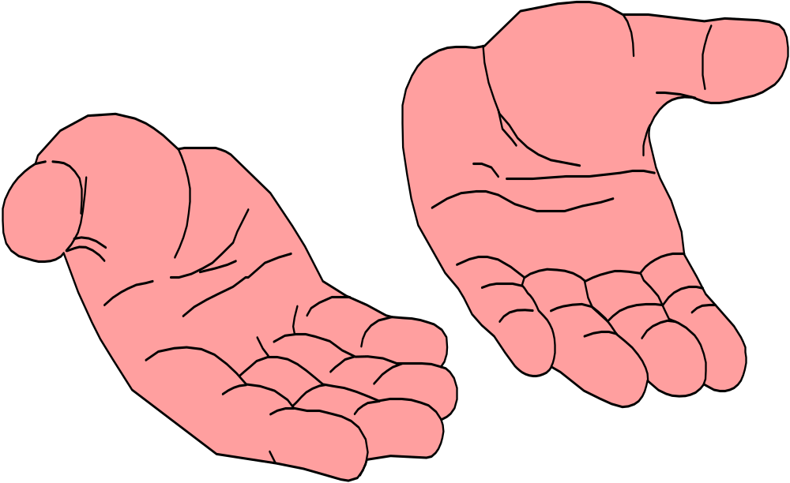

Slide 45





Slide 46



